Slide 1
UNIVERSIDAD DE LAS FUERZAS ARMADAS – ESPE DEPARTAMENTO DE CIENCIAS HUMANAS Y SOCIALES CARRERA DE LICENCIATURA EN CIENCIAS DE LA ACTIVIDAD FÍSICA, DEPORTES Y RECREACIÓN.
“ANÁLISIS CUANTITATIVO EN LOS TIPOS DE VIRAJES DE LAS PRUEBAS DE NATACIÓN EN NADADORES VELOCISTAS “CLUB DE NATACIÓN ESNAT”
MSc. VACA GARCÍA, MARIO RENE
DIRECTOR
GUAMAN TOTOY, HENRY DARIO
AUTOR
SANGOLQUÍ
2018

Slide 2
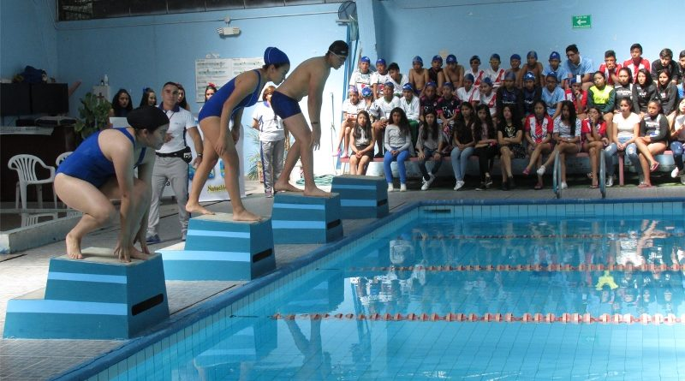
PLANTEAMIENTO DEL PROBLEMA
Deportes olímpicos más practicados por sus beneficios.
Populares y desarrollados del mundo.
Desarrollo de las capacidades físicas como fuerza, velocidad y resistencia, así como las coordinativas.
Componentes que integran el análisis cuantitativo de la técnica como son:
* El nivel de velocidad en el tramo,
* La frecuencia de brazada
* La longitud del ciclo
* La eficacia de la llegada a la meta,
* El nivel de velocidad en el tramo
* La eficacia de los virajes

Slide 3
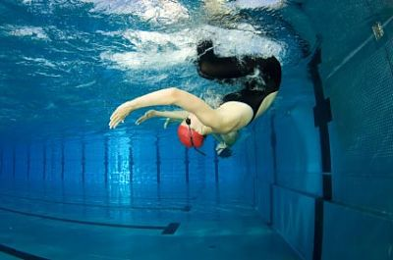
PLANTEAMIENTO DEL PROBLEMA
80% - 90% es cíclico
10% - 20% corresponden a los virajes.
Más usados en las pruebas de estilo libre y espalda.
Han ido evolucionado
Pruebas de velocidad se definen o se pierden por décimas de diferencia incidiendo los virajes.
Dos tipos de virajes que difieren en la fase de aproximación produciéndose el jalón con una mano y el jalón con dos manos.

Slide 4
FORMULACIÓN DEL PROBLEMA
¿Los tipos de virajes inciden en el análisis cuantitativo de las pruebas de natación en nadadores velocistas “Club de natación ESNAT?

Slide 5
OBJETIVOS
OBJETIVO GENERAL
Analizar la incidencia de los tipos de Virajes en el análisis cuantitativo de las pruebas de natación en nadadores velocistas “Club de natación ESNAT.

Slide 6
OBJETIVOS
ESPECIFICOS
Analizar los tipos de Virajes de las pruebas de natación en nadadores velocistas “Club de Natación ESNAT.
Establecer la incidencia de los tipos de Virajes en el análisis cuantitativo de las pruebas de Natación en nadadores velocistas “Club de natación ESNAT.
Analizar cuantitativamente las pruebas de natación en nadadores velocistas “Club de Natación ESNAT.

Slide 7
OPERACIONALIZACIÓN DE LAS VARIABLES
Variable independiente tipos de Viraje
EL VIRAJE
(SOBRENTRENAMIENTO, s.f.) El viraje de natación es el gesto acíclico por el que se produce un cambio del sentido de nado y que se produce cada vez que llegamos a la pared de la piscina. Cada estilo de nado tiene su viraje específico. ... Su importancia se incrementa en las competiciones en piscina corta.
DIMENSIONES
Fase de aproximación un brazo
Fase de aproximación dos brazos
SUB DIMENSIONES
Fase de aproximación
Fase de giro
Fase de impulso
Fase de separación
INDICADORES
Tiempo de ejecución
Análisis técnico

Slide 8
OPERACIONALIZACIÓN DE LAS VARIABLES
Variable dependiente análisis cuantitativo
ANALISIS CUANTITATIVO
(Vaca 2018). Es cuantificación de los componentes de una prueba de natación (salida, nado virajes y llegada)
DIMENSIONES
Salida
Nado
Virajes
Llegada
SUB DIMENSIONES
Convecional
Técnicas
Aproximación un brazo
Aproximación dos brazos
Gab
INDICADORES
Test físicos

Slide 9
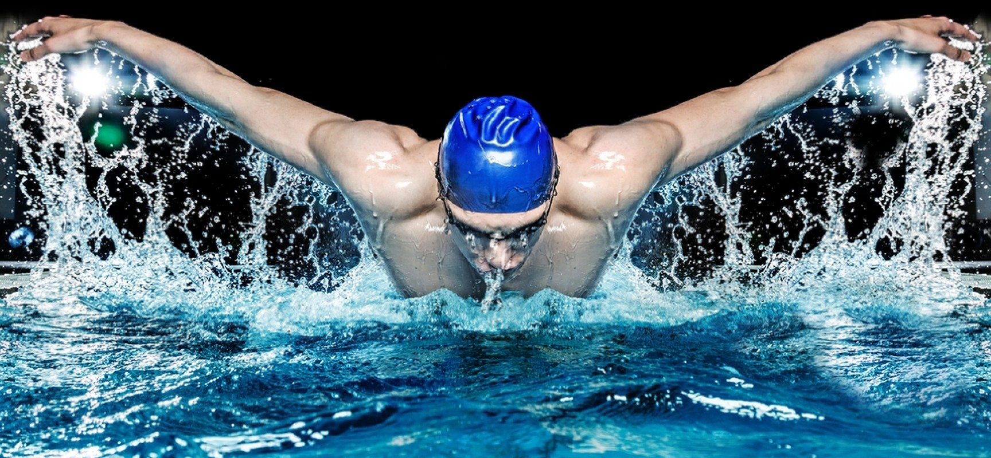
MARCO TEÓRICO
Diccionario de la lengua Española, 2017
Acción y efecto de nadar
(Iguarán, Arellano o Counsilman), (Counsilman, 1995)
La habilidad que permite al ser humano desplazarse en el agua, gracias a la acción propulsora realizada por los movimientos rítmicos, repetitivos y coordinados de los miembros superiores, inferiores y el cuerpo, y que le permitirá mantenerse en la superficie y vencer la resistencia que ofrece el agua para desplazarse en ella".
"trasladarse en el agua, ayudándose de los movimientos necesarios, y sin tocar el suelo ni otro apoyo"

Slide 10
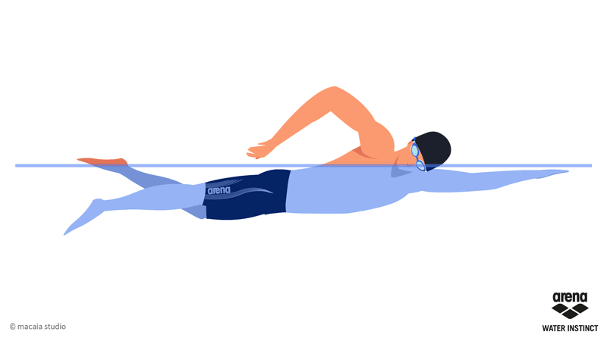
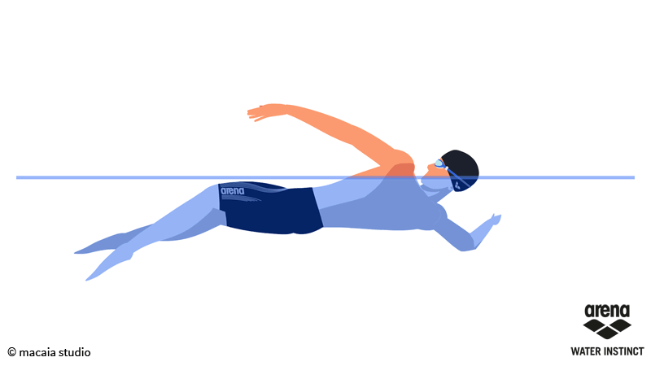
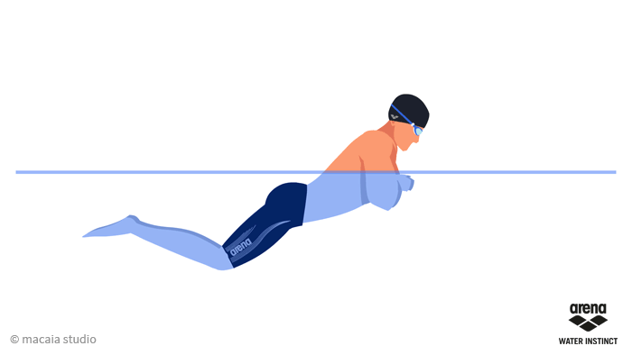
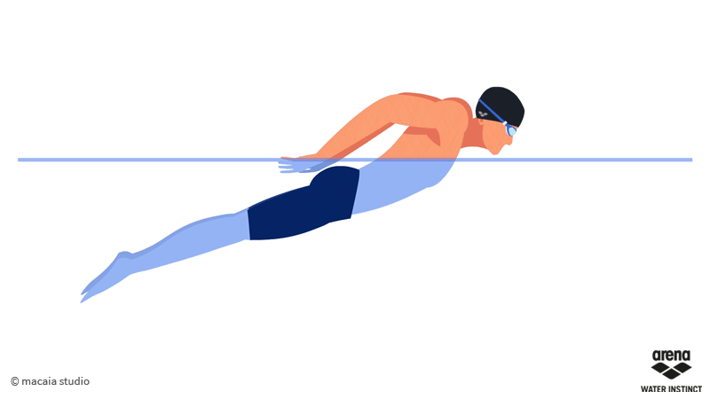
MARCO TEÓRICO
Las técnicas de nado
ESTILO CROL
ESTILO ESPALDA
ESTILO BRAZA O PECHO
ESTILO MARIPOSA

Slide 11
TÉCNICA DE CROL
Estilo más popular porque es el primero en enseñarse.
Origen en la palabra "crawl" del inglés, que significa reptar o arrastrarse.
Surgió en Australia y sus movimientos se le atribuyen al inglés John Arthur Turdgen (1870), que imitaba la técnica de los nativos australianos.
Nadador en posición ventral o prona
acción completa de ambos brazos (brazada) de forma alternativa y un número variable de batidos de pierna (patada)

Slide 12
TÉCNICA DE CROL
VOLTEO DE CROL
No es necesario tocar la pared con las manos
Permite una mayor continuidad entre la última brazada y el apoyo de los pies en la pared
Se realizan dos giros, uno sobre el eje transversal (apoyo en la pared )y otro sobre el eje longitudinal (impulso y deslizamiento)

Slide 13
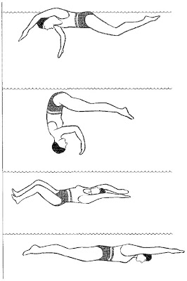
TÉCNICA DE CROL Las fases del viraje
Aproximación: Cabeza del nadador se halla de 2 a 3 metros de la pared de la piscina
Giro o viraje: Cabeza lanzada hacia abajo. Las palmas de manos se girarán de forma que miren hacia abajo; las piernas y los pies se hallan unidos con las rodillas dobladas.
Toque: El viraje del nadador es completado, al situar el cuerpo en posición para la impulsión desde la pared

Slide 14
TÉCNICA DE CROL Las fases del viraje
Despegue o impulso: Las piernas empiezan a impulsar adelante por medio de la extensión de las rodillas, los brazos siguen estirándose
Deslizamiento: Pies se alejan de la pared por la extensión de los tobillos , brazos se tensan hacia delante, con la cabeza entre ellos, creando una posición hidrodinámica.
Propulsión hacia la superficie: Regular su profundidad utilizando las manos como timones y levanta la cabeza para contribuir a elevarse a la superficie.

Slide 15
TÉCNICA DE ESPALDA
Nadador está en posición dorsal o supina
Acción completa y alternativa de ambos brazos (brazada) y un número variable de batidos de piernas (patada).
1912, sobre el dorso del cuerpo con brazada doble y con patada de bicicleta.
Vallerey en 1948, Tom Stock en 1960, Kierfer en 1993, aportaron para la evolución.

Slide 16
TÉCNICA DE ESPALDA
VOLTEO DE ESPALDA
Mayoría de nadadores comenta que es el más difícil de ejecutar.
Antes el viraje se realizaba en posición dorsal y volteando sobre el eje transversal del cuerpo
1991 la FINA adoptó un nuevo reglamento para el viraje de espalda

Slide 17
TÉCNICA DE ESPALDA Las fases del viraje
Aproximación: banderines situados a 5 metros.
Puede virar a dos brazadas de distancia de la pared.
Acción de poner el cuerpo en posición prono
Giro o viraje: brazo izquierdo se ejecuta una voltereta hacia adelante
Mentón se junta al pecho y sea la cabeza quien dirija la voltereta.
El cuerpo ha girado ya casi 180 grados
Debe colocarse la cabeza entre los brazos y alinear la parte superior del cuerpo y los brazos para poder impulsarse

Slide 18
TÉCNICA DE ESPALDA Las fases del viraje
Impulso: La voltereta se completa colocándose sobre la espalda
Pies tocan la pared con los dedos
Rodillas encogidas para poder realizar el impulso
Al tocar la pared con los pies el cuerpo se extienden simultáneamente los brazos y piernas mientras se impulsa.
Desplazamiento: posición hidrodinámica del cuerpo ha de ser perfecta
Al notar que la velocidad disminuye se realizara patadas de delfín
Empezara a batir las piernas al estilo espaldas antes de llegar a la superficie
Al salir ala superficie se efectuara la primera brazada

Slide 19
HIPÓTESIS DE INVESTIGACIÓN
Hipótesis de trabajo
Los tipos de Virajes incide en el análisis cuantitativo de los nadadores del club de natación Club de natación ESNAT
Hipótesis nula:
Los tipos de Viraje NO incide en análisis cuantitativo de los nadadores del club de natación Club de natación ESNAT.

Slide 20
METODOLOGÍA DE LA INVESTIGACIÓN
Tipo de investigación
Correlacional / Técnica de observación empírica - científica
Población y muestra
Nadadores del Club de Natación ESNAT de la provincia de Pichincha.
El universo lo conformarán 10 deportistas.
Demostrar la incidencia y correlación de los diferentes tipos de Viraje en la análisis cuantitativo
Aplicar un test de Viraje con los parámetros técnicos confiables.

Slide 21
METODOLOGÍA DE LA INVESTIGACIÓN
Instrumentos de investigación
Test índice de Viraje (Iv):
Tratamiento y análisis estadístico de los datos
Los datos numéricos obtenidos serán interpretados en el paquete SPSS 24 análisis descriptivo y prueba no paramétrica de Wilcoxon
Es la diferencia de velocidad de 15 metros
Toma en cuenta la fase de aproximación es de 7,50 metros y la fase de separación del viraje 7,50 metros después de la misma

Slide 22
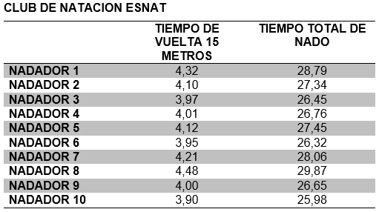
ANÁLISIS DE RESULTADOS
Resultados test vuelta olímpica libre agarre una mano 50 metros
Estadísticos descriptivos

Slide 23
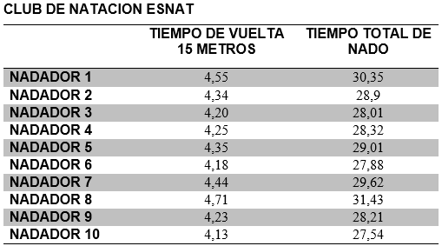
ANÁLISIS DE RESULTADOS
Resultados test vuelta olímpica libre agarre dos manos 50 metros
Estadísticos descriptivos

Slide 24
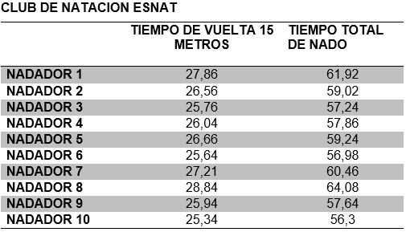
ANÁLISIS DE RESULTADOS
Resultados test vuelta olímpica libre agarre una mano 100 metros
Estadísticos descriptivos

Slide 25
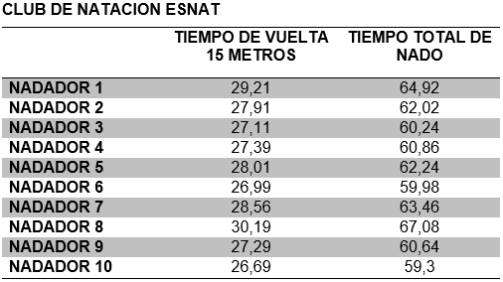
ANÁLISIS DE RESULTADOS
Resultados test vuelta olímpica libre agarre dos manos 100 metros
Estadísticos descriptivos

Slide 26
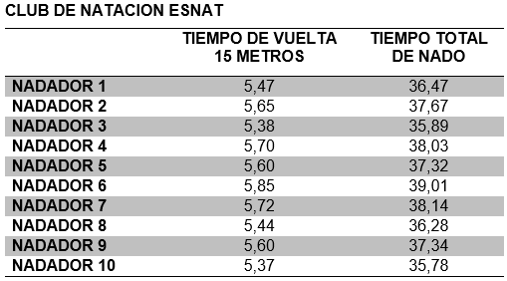
ANÁLISIS DE RESULTADOS
Resultados test vuelta olímpica espalda agarre una mano 50 metros
Estadísticos descriptivos

Slide 27
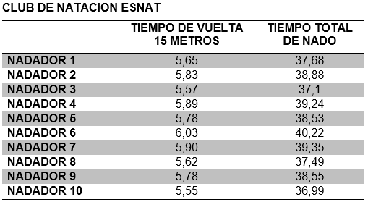
ANÁLISIS DE RESULTADOS
Resultados test vuelta olímpica espalda agarre dos manos 50 metros
Estadísticos descriptivos

Slide 28
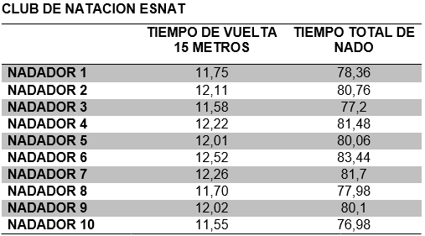
ANÁLISIS DE RESULTADOS
Resultados test vuelta olímpica espalda agarre una mano 100 metros
Estadísticos descriptivos

Slide 29
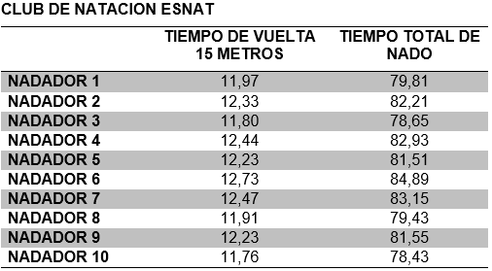
ANÁLISIS DE RESULTADOS
Resultados test vuelta olímpica espalda agarre dos manos 100 metros
Estadísticos descriptivos

Slide 30
COMPARACIÓN VUELTA OLÍMPICA AGARRE CON UNA MANO Y AGARRE CON DOS MANOS

Slide 31
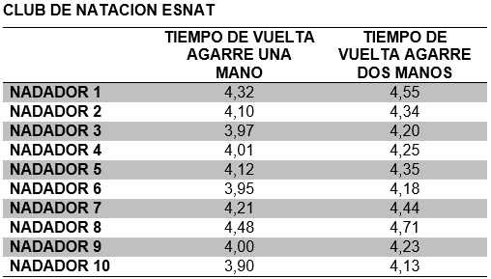
ANÁLISIS DE RESULTADOS
Resultados comparación vuelta olímpica agarre con una mano y agarre con dos manos 50 metros libre
Estadísticos descriptivos

Slide 32
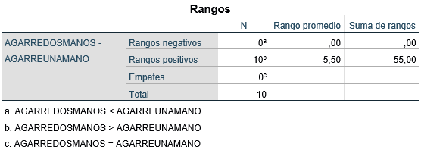
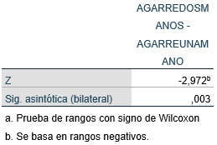
ANÁLISIS DE RESULTADOS
Prueba de rangos con signo de Wilcoxon
10 rangos positivos, ningún rango negativo ni rango de empate
10 sujetos sometidos a estudio han demostrado que la vuelta olímpica con agarre con una mano incide positivamente
(p=0,003) establecidas con la prueba no paramétrica enunciada
Estadísticos de prueba

Slide 33
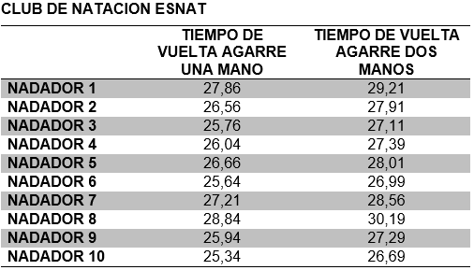
ANÁLISIS DE RESULTADOS
Comparación vuelta olímpica agarre con una mano y agarre con dos manos 100 metros libre
Estadísticos descriptivos

Slide 34
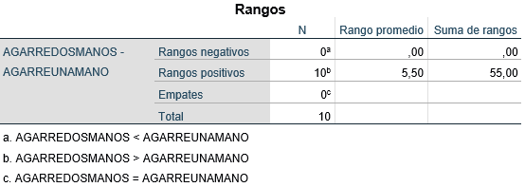
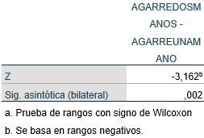
ANÁLISIS DE RESULTADOS
Prueba de rangos con signo de Wilcoxon
10 rangos positivos, ningún rango negativo ni rango de empate
10 sujetos sometidos a estudio han demostrado que la vuelta olímpica con agarre con una mano incide positivamente
(p=0,002) establecidas con la prueba no paramétrica enunciada
Estadísticos de prueba

Slide 35
ANÁLISIS DE RESULTADOS
Comparación vuelta olímpica agarre con una mano y agarre con dos manos 50 metros espalda
Estadísticos descriptivos

Slide 36
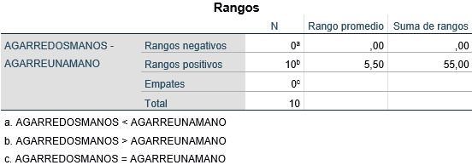
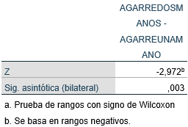
ANÁLISIS DE RESULTADOS
Prueba de rangos con signo de Wilcoxon
10 rangos positivos, ningún rango negativo ni rango de empate
10 sujetos sometidos a estudio han demostrado que la vuelta olímpica con agarre con una mano incide positivamente
(p=0,003) establecidas con la prueba no paramétrica enunciada
Estadísticos de prueba

Slide 37
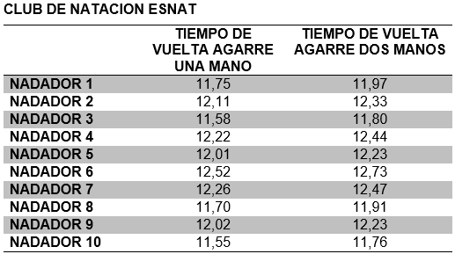
ANÁLISIS DE RESULTADOS
Resultados comparación vuelta olímpica agarre con una mano y agarre con dos manos 100 metros espalda
Estadísticos descriptivos

Slide 38
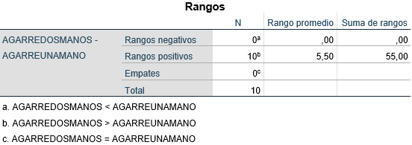
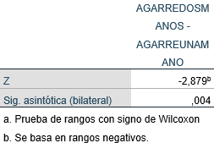
ANÁLISIS DE RESULTADOS
Prueba de rangos con signo de Wilcoxon
10 rangos positivos, ningún rango negativo ni rango de empate
10 sujetos sometidos a estudio han demostrado que la vuelta olímpica con agarre con una mano incide positivamente
(p=0,003) establecidas con la prueba no paramétrica enunciada
Estadísticos de prueba

Slide 39
CONCLUSIONES
Al término de la realización de este trabajo de investigación, hemos logrado llegar a una serie de conclusiones que pueden ayudar tanto a entrenadores, como a nadadores a la hora de lograr un rendimiento mayor durante la temporada y sobre todo durante las pruebas que compite.
El análisis cuantitativo de las técnicas de nado en donde se encuentra implícito los tipos de vueltas olímpicas siempre estas van a incidir en el resultado final de este análisis.
Las vueltas olímpicas tanto la que se realiza con agarre de una mano y con dos manos son sin duda las más utilizadas en tipo de pruebas y van a incidir en el resultado final de la prueba.

Slide 40
CONCLUSIONES
Para conseguir determinar cuál es mejor tipo de vuelta olímpica se aplicó test de 15 metros que consta de 7,5 metros de aproximación en donde se define el tipo de agarre más 7,5 metros de separación.
El análisis cuantitativo de la prueba y a su vez, analizar las velocidades de nado, sirven tanto al nadador como al entrenador para mejorar su rendimiento y más específicamente para conocer con precisión qué tipo de vuelta olímpica debe aplicar, para que incida de la mejor manera en los virajes, el tiempo de nado o las llegadas, para tener mayor economía y con ello menor fatiga a lo largo de la prueba, lo que aumentará el rendimiento y los conocimientos de entrenadores y nadadores y mejorará los métodos de entrenamiento en natación.

Slide 41
RECOMENDACIONES
El análisis de la competición es una herramienta necesaria para el entrenador ya que nos facilita una serie de datos objetivos que sabiendo utilizarlos nos va a proporcionar un enfoque más preciso en los entrenamientos y evitar las grandes pérdidas de tiempo que a veces cometemos centrando la atención casi de forma exclusiva al desarrollo de aspectos condicionales.
La metodología utilizada en esta investigación debe ser aplicada por todos los entrenadores ya que contribuirá a establecer de mejor forma el tipo de vuelta olímpica que deberá utilizar el nadador en determinadas pruebas.

Slide 42
BIBLIOGRAFÍA
Arellano, R. (1990). Natación. Madrid: Izquierdo, S.A.
Bjorn, E. (2000). Manual de las Ciencias del entrenamiento Natación (1001. ed.). Madrid: Paidotribo.
Bosco, C. (1994). Aspectos fisiológicos de la preparación física del nadador. Paidotribo, S.L.
Cometti, G. (1999). Natación y musculación. Barcelona.: Inde.
Conde, M. (1998). Natación Manual del Entrenador, Organizacion del entrenamiento (1000 ed.). Instituto Monza.
Counsilman, J. (1995). La Natación. Hispano Europea, S.A.
Definición. (s.f.). Obtenido de https://definicion.mx/velocidad/
Emmett, H. (2008). Fitness Swimming. Miami: Human Kinetics.
Española, R. A. (26 de julio de 2017). Diccionario de la lengua Española. Recuperado el 09 de mayo de 2018, de http://dle.rae.es/?id=QHReDEc
Fernández, J. L. (s.f.). Velocidad. Recuperado el 12 de mayo de 2018, de https://www.fisicalab.com/apartado/velocidad#contenidos
Fernández, N. (1999). N. Natación entrenamientos físico tacticos. Barcelona: Gymnos.
García Manso, J. M. (1999). La fuerza. Fundamentación, valoración y entrenamiento. Madrid: Gymnos.
Gilles, C. (1999). Natación y musculación. (1999, Ed.) Inde.

Slide 43
BIBLIOGRAFÍA
Grosser, M. e. (1991). Entrenamiento de la fuerza. (2da edición ed.). (M. Roca, Ed.) Barcelona.
Lizaur, Martín, & Padial. (1989). "La formación y desarrollo de las cualidades físicas", Entrenamiento deportivo en la edad escolar. Malaga: Unisport.
Mata. (1991). Control del entrenamineto y competición en natación. Madrid: Gymnos.
Natacion, R. F. (2013). Real Federación Española De Natación. Obtenido de http://www.rfen.es/publicacion/principal.asp
Ortega Diez, J. (04 de abril de 2014). Viraje. Recuperado el 05 de mayo de 2018, de https://g-se.com/viraje-bp-X57cfb26e76e61
Pila Teleña, A., & Román Suarez, I. (1990). Educación físico deportivo (1981 ed.). Copyright.
Platonov, V. (1991). La adaptación en el deporte. Barcelona: Paidotribo.
Schreiner, P. (1985). Entrenamiento de la coordinación en la natación (Primera 1000 ed.). Madrid: Paidotribo.
Valencia, C. (2008). Natación medios de entrenamiento con balón, metodología y aplicación práctica. Portugal: Gymnos.
Vegas Castillo, J. M. (1991). Técnicas específicas en el medio acuático. Madrid.: Gymnos.
Villar, Á. d. (1990). Preparación física de la natación. Gymnos.
Weineck, J. (1997). Entrenamiento Total. Barcelona: Paidotribo.
Zaciorskij, K. (1982). Método de entrenamineto para mejorar el tiempo de reacción ante un estímulo. (Copyright, Ed.) Málaga.

Slide 44
GRACIAS

